Slide 1







2025
PARCOURS MANAGER
REALISE PAR
Christine ROCCHI -LANQUETIN

Slide 2












MANAGER : LA TÂCHE
LE LEADER : L’HUMAIN
LA VISION- LA STRATEGIE
ACCOMPAGNER -SENS-
·Fixe les objectifs (KPIS) à atteindre : donne le cap
·Organise la gestion opérationnelle ( qui fait quoi quand comment )Matrice RACI
·Transforme la vision en stratégie opérationnelle (La plateforme de Marque)
·Planifie
·Gère les ressources
·S’assure du suivi et de l’atteinte des objectifs avec une feuille de route
·Se positionne avec courage managérial dans l’intérêt général de l’entreprise et de l’équipe
SMART
MALLINS
·Communique sur la vision et les objectifs
·Donne du sens
·Inspire sur pourquoi on doit y aller
·Motive en fonction de la pyramide de maslow
·Coaching ( méthode GROW)
·Ecoute pour comprendre ( questions ouvertes)
·Intelligence émotionnelle et distanciation émotionnelle
·Développe les talents ( GEPP)
LE MANAGER LEADER
STYLE DE MANAGEMENT
·Directif
·Délégatif
STYLE DE MANAGEMENT
·Persuasif
·Participatif
·Fixe les kpis
·Tableau de bord
·Balanced scored
·Procédures opérationnelles
·Réunion d’équipes , lettre de cadrage
·Structure avec une feuille de route avec livrables sous livrables deadline et RACI ( PDCA)
·Planification ( GANTT)
·Entretiens individuels tout au long de l’année
·Entretiens annuels de progrès
·Entretiens professionnels ( développement des talents et des compétences )
·Co construit avec l’équipe
·Brainstorming pour recueillir les idées
·Intelligence collective
OUTILS
OUTILS

Slide 3









MODULE 2
Coordination & Plan d’action
Phase
FÉDÉRER LE COLLECTIF
01
La capacité de fédérer le collecttif au service de l’individu
Phase
02
6C DE LA DYNAMIQUE D’ ÉQUIPE
Phase
LETTRE DE CADRAGE
03
Analyse
Phase
LES OUTILS
04
Performance - KPIS

Slide 4




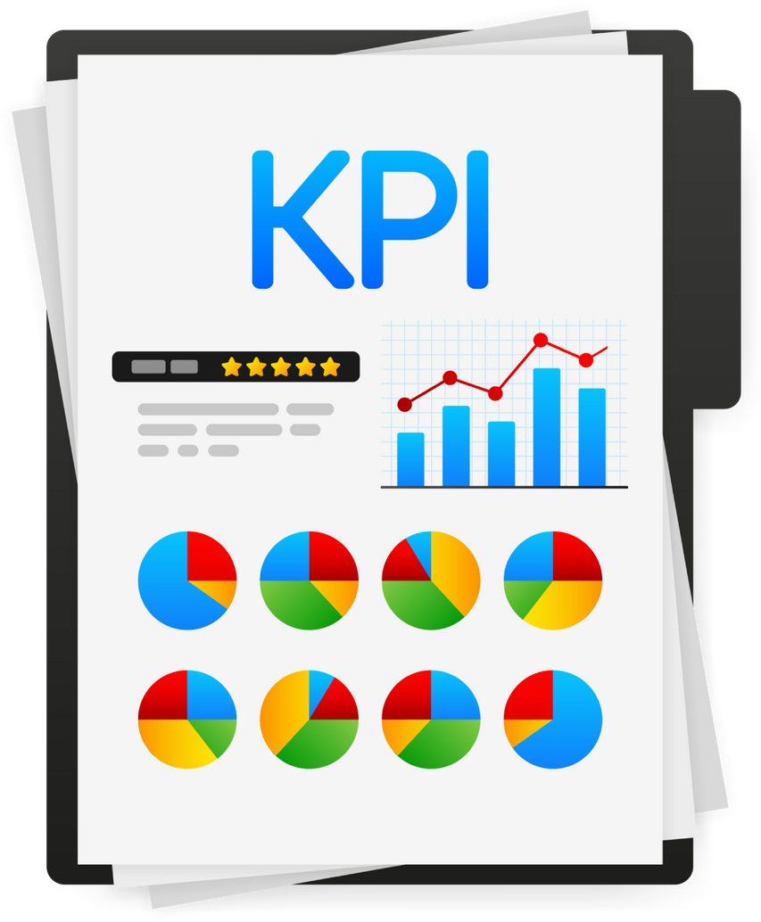

LE PARCOURS
01. OBJECTIFS PÉDAGOGIQUES
  Capacité à créer une dynamique de groupe
  Capacité à coordonner
  Capacité à travailler en équipe
  Capacité à fédérer en favorisant la QVCT et la performance
02. MÉTHODOLOGIE
  Apports théoriques
  Travail sur les KPIS et performance au service du collectif
  La lettre de cadrage
03. MESURER ET SUIVRE LES PROGRÈS
  Lettre de cadrage avec OKR -CQQCOQP

Slide 5




TRAINING
PLATEFORME DE MARQUE
POUR LA PROCHAINE SESSION
DISPONIBLE SUR DIGIFORMA
  A FINIR
  4 AVRIL
  22 AVRIL
  15 MAI
DEPOSER SUR LA PLATEFORME

Slide 6
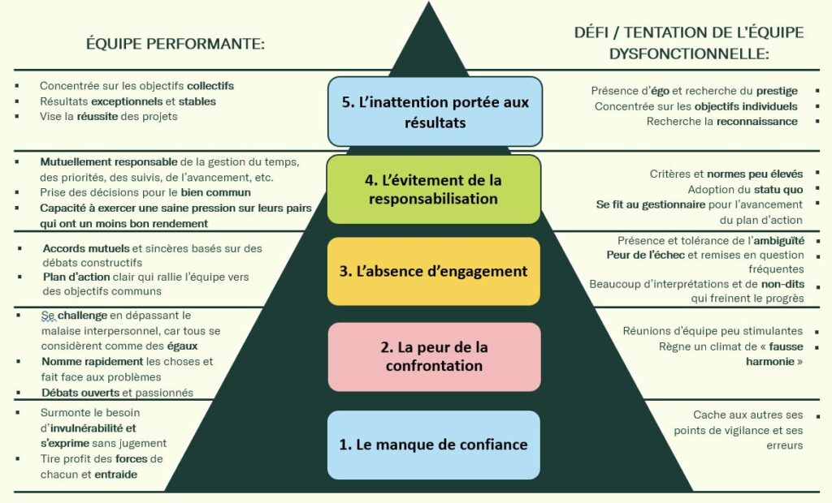

LE MODÈLE DES 5 DYSFONCTIONNEMENTS D'UNE ÉQUIPE,
développé par Patrick Lencioni

Slide 7







Les 6 C de la dynamique d’équipe
Le travail de Katzenbach et Smith (1993) vise à déterminer dans quelle mesure une équipe efficace peut évoluer pour devenir une équipe hautement performante.
6C des compétences du Leadership de Michnic-Golinkoff et Hirsch-Pasek
COLLABORATION
CLIMAT
CLARTE
PRATIQUES DE TRAVAIL
CHARTE D EQUIPE
NORMES DE COMPORTEMENTS
RESPONSABILITES MUTUELLES
FINALITE
CONTRIBUTION
ORIENTATION
OBJECTIFS D EQUIPE
PRIORITES
RESULTATS
ATMOSPHERE
SECURITE PSYCHOLOGIQUE
BIEN ETRE EMOTIONNEL
CREATIVITE ET INNOVATION
CONFIANCE
COOPERATION
S'appuie sur la culture métier, Factuel, favorise la Remise en Question. Ne craint pas le changement , il est le garant du cadre et de la Norme
COMMUNICATION
COMPOSITION
COACHING
PARTAGE D INFORMATION
PARTAGE DE CONNAISSANCES
PROBLEMES SOULEVES ET ABORDES
OUVERTURE
HONNETETE
COURTOISIE
MEMBRES DE L’ EQUIPE
COMPREHENSION MUTUELLE
APPRECIATION DE LA DIFFERENCE GESTION DE LA DIVERSITE
INTEGRATION
APPRENTISSAGE COLLECTIF
EVOLUTION COLLECTIVE
AUTONOMIE DE L EQUIPE
RESILIENCE DE L EQUIPE
6C des compétences du Leadership de Michnic-Golinkoff et Hirsch-Pasek
6 facteurs clés de succès d’EQUIPE

Slide 8








CLARTE
Il s’agit de la manière dont les leaders veillent à la clarté et suscitent le dynamisme autour de la raison d’être de l’équipe (finalité) et de l’adéquation entre sa contribution et le contexte à l’intérêt général.
Elle suppose donc aussi de clarifier l’orientation, ainsi que les objectifs, priorités et résultats de l’équipe.
COLLABORATION
Il s’agit de la mesure dans laquelle le leader :
Encourage les accords essentiels au sein de l’équipe
De la manière dont l’équipe choisit de travailler ensemble (charte d’équipe),
Procédés, procédures et normes collectives qu’elle s’engage à respecter pour produire du bon travail (par ex. normes de travail, planification, prise de décision, résolution des problèmes et des conflits, responsabilités, télétravail et travail à distance).
D’autres phénomènes clés liés à ce point sont la coopération et la compétition.

Slide 9
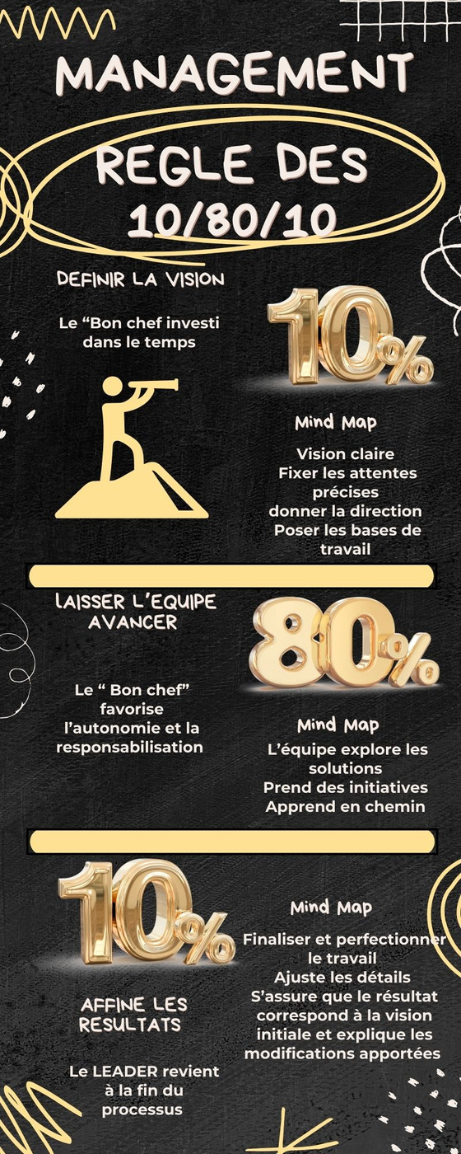


COACHING
Ce facteur assure l’apprentissage et le développement continus de l’équipe.
Il s’agit de responsabiliser l’équipe grâce à
une combinaison de défi et de soutien et de s’assurer qu’elle tire des enseignements de son expérience.
Il s’agit également de la manière dont le leader contribue à l’autonomie et l’autogestion de l’équipe.
COMPOSITION
Il s’agit des personnes présentes dans l’équipe et de la mesure dans laquelle le leader et l’ensemble de ses membres comprennent et apprécient :
les divers personnalités, qualités, styles de travail, intérêts, compétences et connaissances composant l’équipe.
La clarté du rôle et des responsabilités et de l’appréciation des différentes contributions.
Ce point peut aussi recouvrir la manière dont les nouveaux membres sont intégrés et les départs sont gérés.

Slide 10


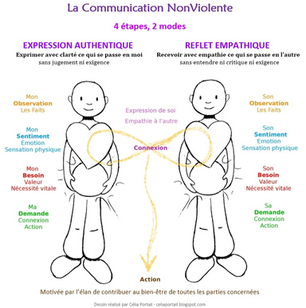
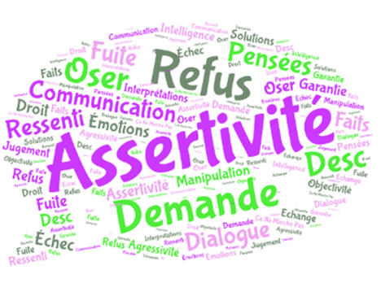
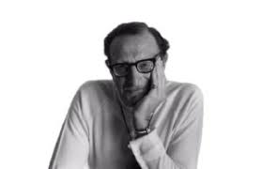

COMMUNICATION
Il s’agit de la manière dont le leader :
Encourage le partage d’informations et de connaissances au sein de l’équipe, de même que la courtoisie, l’ouverture et l’honnêteté
S’assure que tous les membres sont entendus et que l’équipe est capable d’avoir des désaccords constructifs, de soumettre les questions difficiles à discussion, de formuler et de recevoir du feed-back, d’être efficace en réunion, de trouver le bon équilibre entre demande et exigence, et de susciter un état d’esprit positif grâce à ses interactions.
CLIMAT
Il s’agit de la manière dont le leader s’y prend pour établir la confiance au sein de l’équipe, pour créer un environnement psychologiquement rassurant pour veiller au bien-être émotionnel de l’équipe et susciter un climat de respect et soutien mutuels.
Ce point est aussi lié à la créativité et à l’innovation, en ce sens que, si les personnes se sentent en sécurité, elles prendront des risques calculés et s’attendront à tirer des enseignements des difficultés et des erreurs rencontrées.
L’omission d’un seul d’entre eux
peut avoir un impact sur l’ensemble des autres

Slide 11
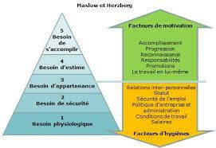
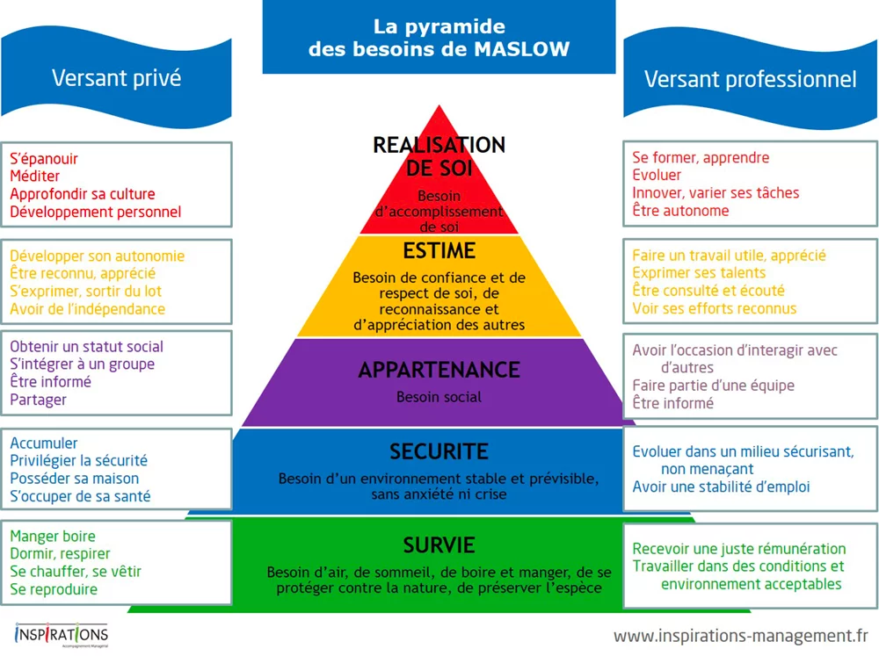
MASLOW ET LES BESOINS

Slide 12
GENERATIONS
Tableau récapitulatif des générations, de la génération des Baby-boomers à la génération Alpha :
Baby-boomers
1946 - 1964
Loyaux, dévoués, attachés aux valeurs traditionnelles, forte éthique de travail
Entre 60 et 78 ans
Génération X
1965 - 1979
Autonomes, pragmatiques, individualistes, à l'aise avec la technologie
Entre 44 et 59 ans
Génération Y (Millennials)
1980 - 1995
Nés dans le numérique, autonomes,
créatifs, soucieux de leur bien-être
Entre 28 et 43 ans
Génération Z
1996 - 2010
Ambitieux, individualistes, en quête de sens,
à l'aise avec le numérique
Entre 12 et 27 ans
Génération Alpha
2011 - 2025
Nés dans un monde numérique omniprésent,
visuels, interactifs, capacité d'attention plus courte
Moins de 12 ans
Les dates de début et de fin de chaque génération sont des estimations **: Elles peuvent varier légèrement en fonction des sources et des études.

Slide 13
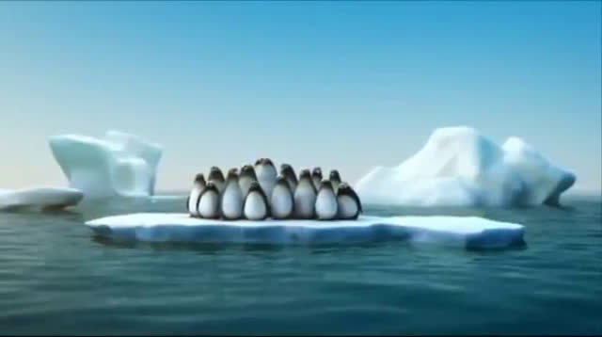






DU GROUPE A L EQUIPE
Groupe
Equipe
Intelligence collectée
Création -Innovation collective et partagée
Réactifs
Proactifs
COMMUNICATION
EFFECTIVE
CONSCIENCE COLLECTIVE
Observateurs
Inactifs
LEADER
IMPLICATION
REFLEXION COLLECTIVE
Commande et contrôle
LEADER
Création collective

Slide 14









DU GROUPE A L EQUIPE
OBTENIR DES FEEDBACKS
CLARIFIER LES ENJEUX
TROUVER LES BONNES PERSONNES
TESTER
ET EXPERIMENTER
INTELLIGENCE
CONSTRUIRE
LE CADRE
DE FONCTIONNEMENT
COLLECTIVE
EXPLORER TOUS LES POSSIBLES
FERTILISER ET DECLOISONNER
REPRESENTATIVITE ET DIVERSITE

Slide 15















LES REGLES DE
L’INTELLIGENCE COLLECTIVE
ECOUTER
AVEC ATTENTION
PARLER AVEC INTENTION
ETRE BIENVEILLANT
SE FAIRE CONFIANCE
RESPECTER
LE CADRE

Slide 16




OUTILS FACILITATEURS

Slide 17












UNE REUNION EFFICACE
Facilitateur
PLANIFICATION
Déterminez l'objectif de la réunion : Quel est le but de la réunion ? Quels résultats souhaitez vous obtenir ?
Identifiez les participants : Qui doit assister à la réunion pour atteindre ses objectifs ?
Choisir une date, une heure et un lieu appropriés.
INVITATION
Envoyez une invitation à la réunion à tous les participants, en incluant l'ordre du jour, la date, l'heure et le lieu de la réunion.
N’inviter que les ACTEURS DU PROJET (RACI)
Inclure les documents nécessaires à la prise de décision
ACCUEIL
Salle adaptée au thème
Dynamique “ Donnez le ton on est là pour chercher des solutions”
Règles de vie de l’intelligence collective
Intelligence collective
Suivez l'ordre du jour et discutez de chaque sujet.
Encouragez la participation de tous les participants.
Prenez des notes ou assignez à quelqu'un la tâche de le faire.
Prise de décisions (si nécessaire) :
Si des décisions doivent être prises, assurez vous qu'elles sont claires et que tout le monde est d'accord.
Positionnez vous
PDCA /RACI
Identifiez les actions à entreprendre à la suite de la réunion.
Attribuez des responsabilités et des délais pour chaque action.
Assurez-vous que tout le monde comprend ce qui est attendu de lui.

Slide 18
UNE REUNION EFFICACE
CLOTURE
Résumez les points clés et les décisions prises.
Confirmez les actions à entreprendre et les responsabilités.
Fixez la date de la prochaine réunion si nécessaire.
Remerciez les participants pour leur temps et leur contribution.
RESUME
Confirmez les actions à entreprendre et les responsabilités.
Fixez la date de la prochaine réunion si nécessaire.
Remerciez les participants pour leur temps et leur contribution.
COMPTE RENDU
Rédigez un compte rendu de la réunion, en incluant les points abordés, les décisions prises, les actions à entreprendre et les responsabilités assignées.
QFQQCP-RACI
Envoyez le compte rendu à tous les participants.
Intelligence collective
Assurez-vous que les actions assignées sont effectuées dans les délais.
Si nécessaire, suivez la mise en œuvre des décisions prises lors de la réunion.
TIPS
CANVA
MANAGEMENT VISUEL

Slide 19

UNE REUNION EFFICACE
OUTILS
Tableaux blancs numériques (Miro, Mural) :
  Brainstorming, la cartographie mentale et la visualisation de processus.
  Permettent la collaboration en temps réel, même à distance.
Outils de mind mapping (MindMeister, XMind) :
  Facilitent l'organisation des idées et la structuration des discussions.
  Aident à visualiser les liens entre les concepts.
Outils de sondage et de feedback :
    Sondages en direct (Mentimeter, Kahoot!)
Permettent de recueillir rapidement l'avis des participants.
Rendent les réunions interactives et engageantes.
World café :
  Favorise les discussions en petits groupes et l'échange d'idées.
  Permet d'explorer différents aspects d'un sujet.
Technique du Pecha Kucha
Présentation de 20 diapositives avec 20 secondes par diapositive, cela permet de rythmer et de dynamiser les présentations.

Slide 20
UNE REUNION EFFICACE TIPS DES GRANDS
COMBIEN
Jeff Bezos (Amazon) : La règle des « deux pizzas » : si vous avez besoin de plus de deux pizzas pour nourrir tout le monde, c'est qu'il y a trop de monde à la réunion.
PDCA
Elon Musk (Tesla, SpaceX) : Les réunions doivent être courtes et axées sur les décisions. Si une réunion n'est pas nécessaire, il ne faut pas la faire.
COMPTE RENDU
Steve Jobs (Apple)
Court , concis , SMART , pas de détails
Actions / solutions
PASSION ET CONFIANCE
  Warren Buffett (Berkshire Hathaway) :Buffett est connu pour son approche décontractée et informelle des réunions.
  Il préfère les discussions ouvertes et les échanges d'idées aux présentations formelles.
  Il accorde une grande importance à la lecture et à l'analyse des informations financières.
INTELLIGENCE COLLECTIVE
  Indra Nooyi (PepsiCo) :Nooyi était connue pour son approche collaborative et inclusive des réunions.
  Elle encourageait la participation de tous et valorisait les différentes perspectives.
  Elle accordait une grande importance à la communication et à la transparence.

Slide 21









MATRICE R.A.C.I.
« Cadre et champs d’action”
Comment définir rôles et responsabilités ?
Une définition claire et précise des rôles et des responsabilités de chacun des acteurs.
RESPONSABLE DE L’ACTION
R (Réalisateur/Responsable) : La personne ou le groupe qui effectue la tâche.
APPROBATEUR
A
(Approbateur/Comptable) : La personne qui rend compte de la bonne réalisation de la tâche. Il n'y a qu'un seul approbateur par tâche.
CONSULTE
C (Consulté) : Les personnes ou groupes qui fournissent des informations ou des avis pour la réalisation de la tâche.
INFORME
I (Informé) : Les personnes ou groupes qui sont tenus informés de l'avancement ou de l'achèvement de la tâche.

Slide 22






Objectifs de la matrice R.A.C.I
  Clarifier les rôles et responsabilités de chacun.
  Éviter les ambiguïtés et les conflits.
  Améliorer la communication et la collaboration.
  Assurer une répartition équilibrée des tâches.
  Faciliter le suivi et le contrôle du projet.
Comment utiliser la matrice RACI
  Identifier les tâches et livrables du projet.
  Déterminer les personnes ou groupes impliqués dans le projet.
  Attribuer un rôle (R, A, C ou I) à chaque personne ou groupe pour chaque tâche.
  Valider la matrice avec l'équipe et les parties prenantes.
  Utiliser la matrice comme outil de référence tout au long du projet.

Slide 23
DE LA VISION A LA MISSION
01.
DE LA VISION À LA STRATÉGIE D'ENTREPRISE
  La Vision : C'est l'image du futur que l'entreprise souhaite atteindre. Elle est ambitieuse, inspirante et donne une direction claire.
    Exemple : "Devenir le leader mondial de l'innovation dans notre secteur."
  La Stratégie d'Entreprise : C'est le plan global pour atteindre cette vision. Elle définit les objectifs stratégiques et les grandes orientations.
    Exemple : "Développer de nouveaux produits révolutionnaires, conquérir de nouveaux marchés, investir dans la recherche et développement."
  Outils pour la réflexion :
    Analyse SWOT : Identifier les forces et faiblesses internes, ainsi que les opportunités et menaces externes.
    Diagramme d'Ishikawa (causes-conséquences) : Analyser les problèmes et leurs causes profondes pour trouver des solutions efficaces.
02.
DE LA STRATÉGIE D'ENTREPRISE À LA MISSION
  La Mission : C'est la raison d'être de l'entreprise, sa vocation, ce qu'elle fait au quotidien. Elle est plus concrète que la vision.
  Exemple : "Offrir des solutions innovantes qui améliorent la vie de nos clients."
  La Stratégie Commerciale : C'est le plan pour atteindre les objectifs de vente et de parts de marché, en accord avec la mission et la stratégie d'entreprise.
    Exemple : "Développer un réseau de distribution performant, lancer des campagnes de marketing ciblées, offrir un service client exceptionnel."
  Outils pour la réflexion :
  Méthode OKR (Objectives and Key Results) : Fixer des objectifs ambitieux et mesurables, avec des résultats clés pour suivre les progrès.
  Matrice RACI (Responsable, Autorité, Consulté, Informé) **: Clarifier les rôles et responsabilités de chacun dans la mise en œuvre de la stratégie.
03.
MESURER ET SUIVRE LES PROGRÈS
  KPIs (Key Performance Indicators) : Indicateurs clés de performance pour mesurer les résultats et le succès de la stratégie.
    Exemples : chiffre d'affaires, taux de satisfaction client, parts de marché.
  Balanced Scorecard (Tableau de Bord Équilibré) : Outil de gestion stratégique qui permet de mesurer la performance de l'entreprise selon quatre perspectives : financière, client, processus internes et apprentissage & développement.

Slide 24


DE LA VISION A LA MISSION
01.
POUR L’ENTREPRISE
  Vision claire de la situation :L'analyse SWOT offre une vue d'ensemble de la position de l'entreprise sur le marché.
  Elle permet d'identifier les facteurs internes (forces et faiblesses) et externes (opportunités et menaces) qui peuvent influencer son développement.
  Aide à la prise de décision :En croisant les différents éléments de l'analyse, l'entreprise peut déterminer les stratégies les plus pertinentes à adopter.
  Par exemple, elle peut chercher à exploiter ses forces pour saisir les opportunités, ou à minimiser ses faiblesses pour contrer les menaces.
  Planification stratégique :L'analyse SWOT sert de base à l'élaboration de plans d'action concrets.
  Elle permet de définir des objectifs réalistes et de mettre en place des indicateurs de performance pour suivre les progrès.
02.
POUR L’EQUIPE
  Cohésion et communication :La réalisation d'une analyse SWOT en équipe favorise les échanges et la collaboration.
  Elle permet à chacun de partager son point de vue et de contribuer à la réflexion stratégique.
  Motivation et implication :En participant à l'analyse SWOT, les membres de l'équipe se sentent impliqués dans la stratégie de l'entreprise.
  Ils comprennent mieux les enjeux et sont plus motivés à atteindre les objectifs fixés.
  Identification des axes d'amélioration :L'analyse SWOT permet de mettre en évidence les points forts et les points faibles de l'équipe.
  Elle peut servir de base à la mise en place de formations ou d'actions de développement pour améliorer les compétences et la performance collective.
03.
EN CONCLUSION
  Éclairer la prise de décision stratégique.
  Favoriser la cohésion et la motivation des équipes.
  Mettre en place des plans d'action efficaces.

Slide 25
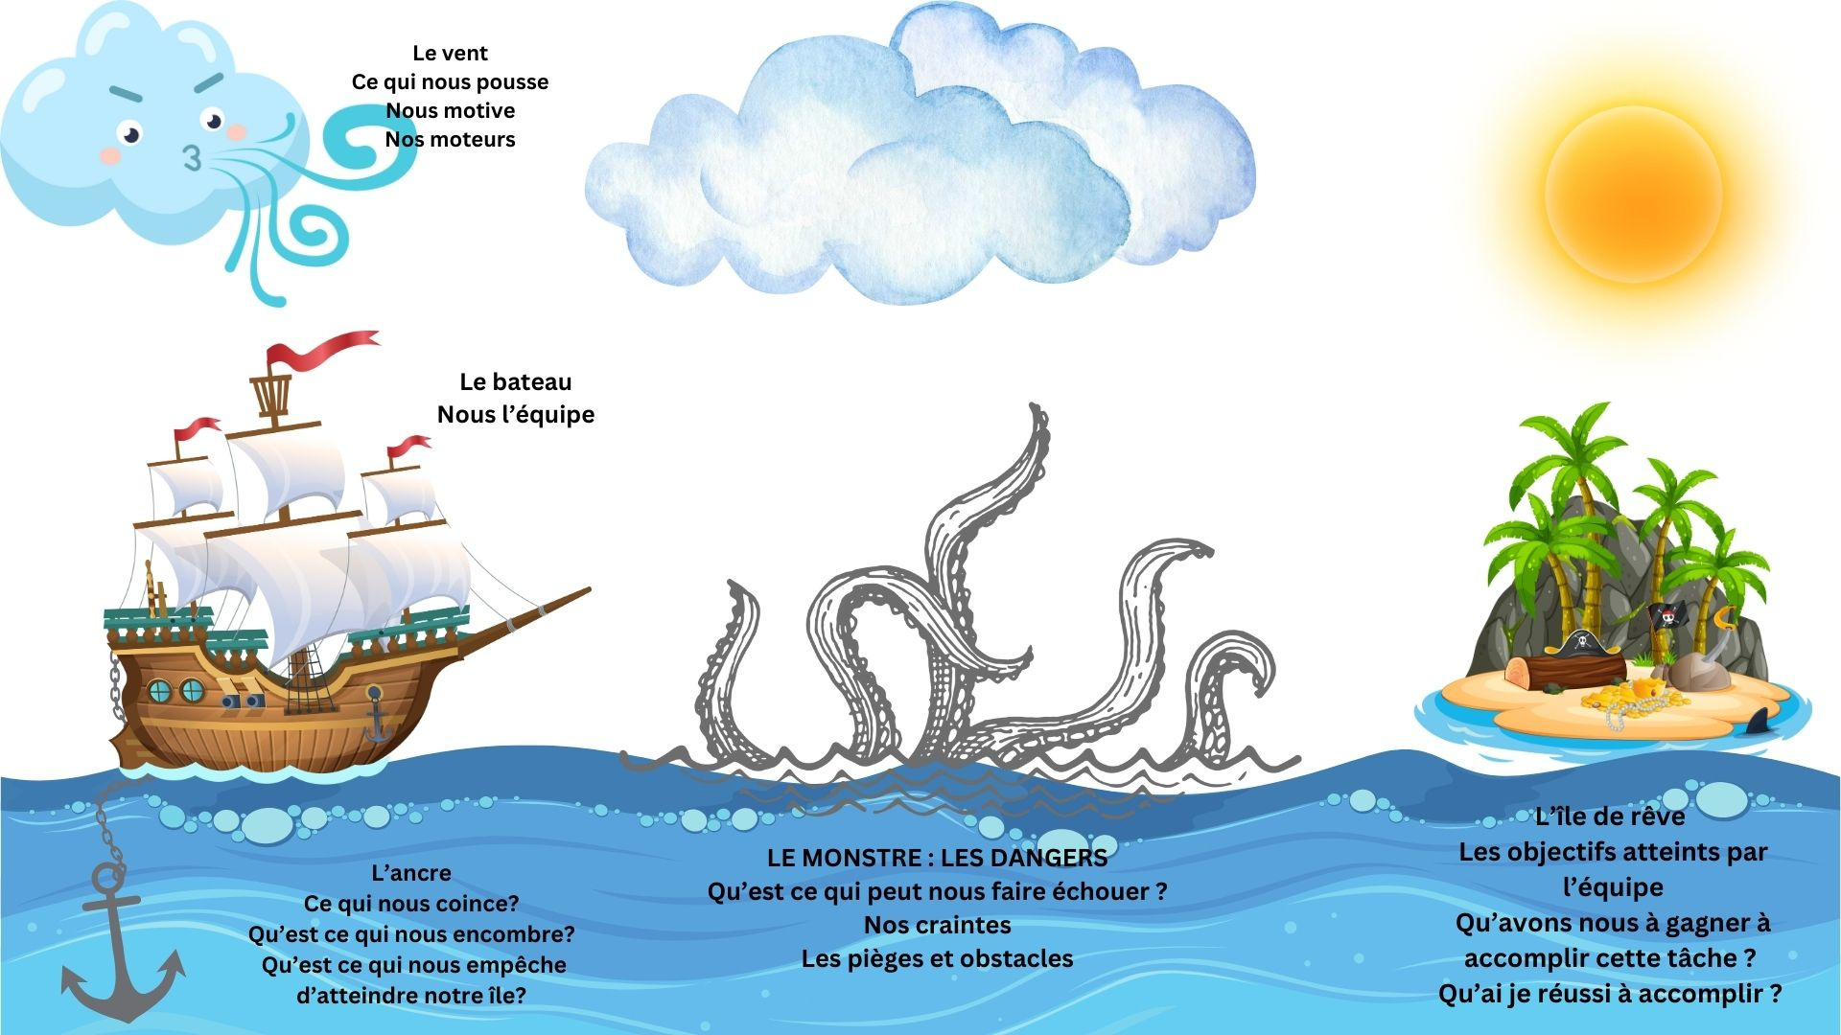
SPEEDBOAT
  Le bateau symbolise l’équipe
  Le vent symbolise les éléments qui nous ont portés pour répondre à notre engagements : ce qui facilite l’avancée du projet.
  L’île est le symbole des objectifs à atteindre.
  Les ancres symbolisent les freins qui nous ont empêchés d’atteindre notre île et donc notre objectifs.
Lancement de produit
Améliorer des processus
Innover

Slide 26
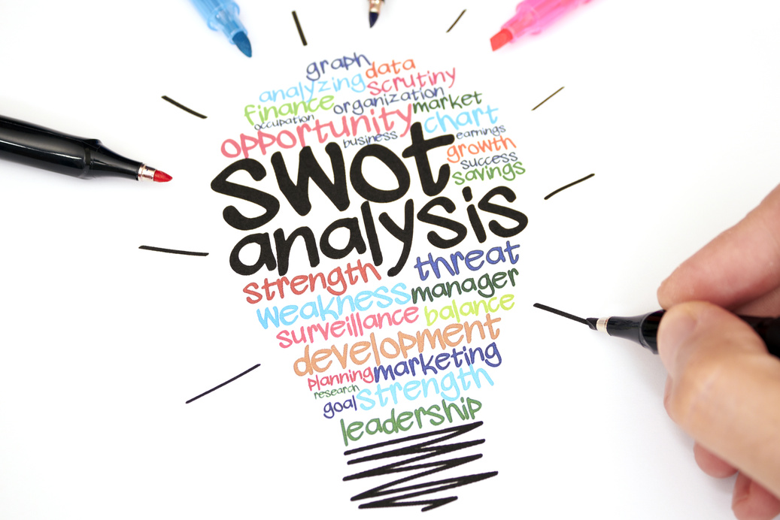
S.W.O.T de mon service
Lisez les instructions ci-dessous et répondez en remplissant chaque espace fourni avec des images et des mots qui vous viennent à l'esprit.
Les meilleures choses qui se sont produites aujourd'hui
NOS FORCES
Les choses que j'aimerais pouvoir changer aujourd'hui :
NOS FAIBLESSES
Je suis fier de moi-même
aujourd'hui, parce que...
NOS OPPORTUNITES
Je pense que je dois toujours travailler sur...
NOS MENACES
Parcours manager

Slide 27








DE LA VISION A LA MISSION
03.
LES DIFFERENTES KPIS
COMMERCIAUX
FINANCIERS
RELATION CLIENTS (GRC)
De mesurable
KPIS QUALITATIFS
KPIS QUANTITATIFS
5. Différents Types de KPIs (avec exemples dans l'assurance)
KPIs Commerciaux :
    Taux de conversion de prospects en clients : Mesure l'efficacité de l'équipe commerciale à transformer les prospects en clients.
      Exemple : Dans l'assurance, cela peut être le pourcentage de personnes ayant demandé un devis qui souscrivent finalement un contrat.
    Valeur moyenne du contrat : Indique le montant moyen des primes payées par les clients.
      Exemple : Cela peut être utile pour évaluer la rentabilité des différents types de contrats d'assurance.
    Taux de rétention client : Mesure la capacité de l'entreprise à fidéliser ses clients.
      Exemple : Dans l'assurance, cela peut être le pourcentage de clients qui renouvellent leur contrat chaque année.
KPIs Financiers :
    Chiffre d'affaires : Montant total des primes encaissées.
    Marge brute : Différence entre les primes encaissées et les coûts des sinistres.
    Ratio sinistres/primes : Indique la rentabilité de l'activité d'assurance.
      Exemple : Un ratio élevé peut signaler une mauvaise gestion des risques ou une tarification inadéquate.
KPIs GRC :
    KPIs Relation Client :**Taux de satisfaction client : Mesure le niveau de satisfaction des clients.
      Exemple : Cela peut être mesuré par des enquêtes ou des sondages.
    Nombre de réclamations : Indique le nombre de clients mécontents.
    Délai de traitement des réclamations : Mesure l'efficacité du service client à traiter les réclamations.

Slide 28

DE LA VISION A LA MISSION
01.
DE LA VISION À LA STRATÉGIE D'ENTREPRISE
  La méthode OKR (Objectives and Key Results), ou Objectifs et Résultats Clés en français, est une méthodologie de gestion des objectifs qui permet de définir et de suivre les progrès vers des objectifs ambitieux.
  Elle a été popularisée par Intel et Google, et est aujourd'hui utilisée par de nombreuses entreprises de toutes tailles.
Définition de la méthode OKR
La méthode OKR repose sur deux éléments clés :
Objectifs (Objectives) : Ce sont des déclarations qualitatives qui définissent ce que l'on veut accomplir. Ils sont ambitieux, inspirants et donnent une direction claire.
Résultats Clés (Key Results) : Ce sont des mesures quantitatives qui indiquent comment on va atteindre l'objectif. Ils sont spécifiques, mesurables, atteignables, pertinents et limités dans le temps (SMART).
Structure d'un OKR
Un OKR typique se présente de la manière suivante :
Objectif : (Déclaration qualitative)
Résultat Clé 1 : (Mesure quantitative)
Résultat Clé 2 : (Mesure quantitative)
Résultat Clé 3 : (Mesure quantitative)
Exemple concret
Objectif : Devenir le leader du marché des assurances pour jeunes conducteurs.
  Résultat Clé 1 : Augmenter de 20% le nombre de contrats signés avec des jeunes conducteurs au cours du prochain trimestre.
  Résultat Clé 2 : Obtenir un taux de satisfaction client de 90% auprès des jeunes conducteurs.
  Résultat Clé 3 : Lancer une nouvelle campagne de marketing ciblée sur les jeunes conducteurs sur les réseaux sociaux.
Usage pour un manager
Un manager peut utiliser la méthode OKR de différentes manières dans son management :
  Fixer des objectifs clairs et ambitieux : Les OKR permettent de définir des objectifs qui motivent les équipes et les poussent à se dépasser.
  Aligner les efforts : Les OKR s'assurent que tous les membres de l'équipe travaillent dans la même direction et contribuent à la réalisation des objectifs de l'entreprise.
  Suivre les progrès : Les résultats clés permettent de mesurer les progrès accomplis et d'identifier les points à améliorer.
  Responsabiliser les équipes : Chaque membre de l'équipe est responsable de la réalisation de ses propres OKR, ce qui favorise l'engagement et la responsabilisation.
  Améliorer la communication : Les OKR sont un outil de communication efficace pour partager les objectifs et les progrès avec les équipes et les parties prenantes.

Slide 29

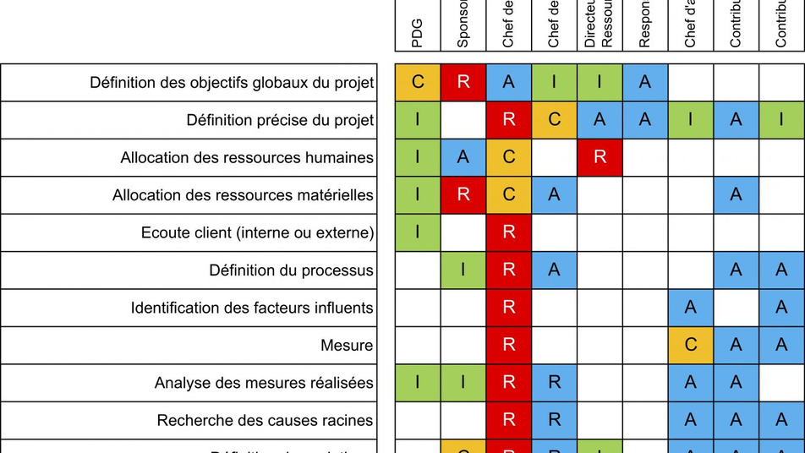
DE LA VISION A LA MISSION
0.2 DE LA STRATÉGIE D'ENTREPRISE À LA MISSION
  La Mission : C'est la raison d'être de l'entreprise, sa vocation, ce qu'elle fait au quotidien. Elle est plus concrète que la vision.
  Exemple : "Offrir des solutions innovantes qui améliorent la vie de nos clients."
  La Stratégie Commerciale : C'est le plan pour atteindre les objectifs de vente et de parts de marché, en accord avec la mission et la stratégie d'entreprise.
    Exemple : "Développer un réseau de distribution performant, lancer des campagnes de marketing ciblées, offrir un service client exceptionnel."
  Outils pour la réflexion :
  Méthode OKR (Objectives and Key Results) : Fixer des objectifs ambitieux et mesurables, avec des résultats clés pour suivre les progrès.
  Matrice RACI (Responsable, Autorité, Consulté, Informé) **: Clarifier les rôles et responsabilités de chacun dans la mise en œuvre de la stratégie.
LA MATRICE RACI
  Responsible (Réalisateur) : C'est la personne qui réalise la tâche ou l'activité. Il peut y avoir plusieurs responsables pour une même tâche.
  Accountable (Approbateur) : C'est la personne qui est responsable de la validation ou de l'approbation de la tâche ou de l'activité. Il ne peut y avoir qu'un seul approbateur pour une même tâche.
  Consulted (Consulté) : Ce sont les personnes qui doivent être consultées avant la réalisation de la tâche ou de l'activité. Leur avis est important, mais elles ne sont pas décisionnaires.
  Informed (Informé) : Ce sont les personnes qui doivent être informées de l'avancement ou de la réalisation de la tâche ou de l'activité.
La matrice RACI est un outil de gestion de projet qui permet de clarifier les rôles et les responsabilités de chaque acteur impliqué dans un projet ou une tâche. L'acronyme RACI signifie :
La matrice RACI se présente sous la forme d'un tableau qui croise les tâches ou les activités avec les acteurs impliqués. Chaque case du tableau indique le rôle de l'acteur pour la tâche ou l'activité correspondante.

Slide 30
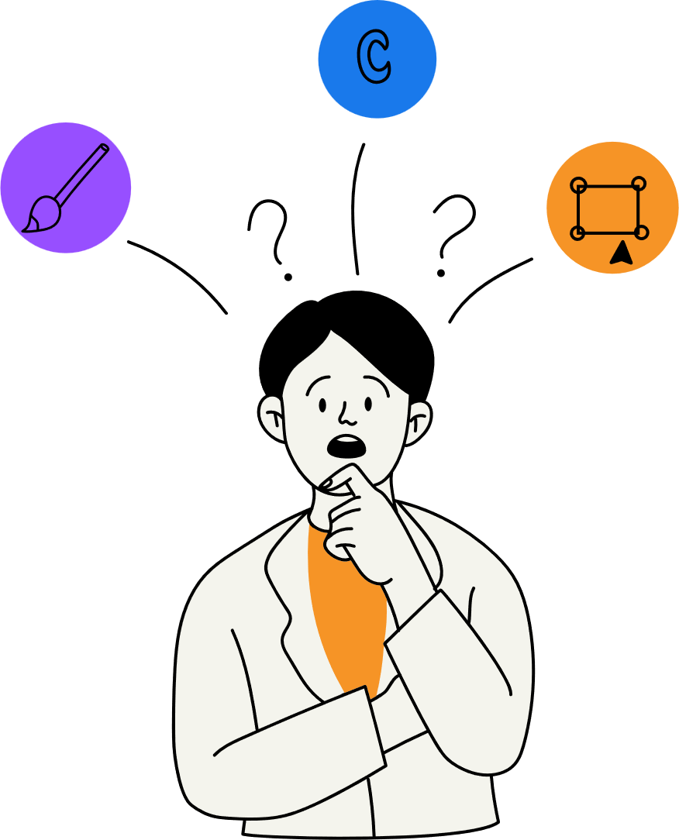

DE LA VISION A LA MISSION
03.
MESURER ET SUIVRE LES PROGRÈS
  KPIs (Key Performance Indicators) : Indicateurs clés de performance pour mesurer les résultats et le succès de la stratégie.
    Exemples : chiffre d'affaires, taux de satisfaction client, parts de marché.
  Balanced Scorecard (Tableau de Bord Équilibré) : Outil de gestion stratégique qui permet de mesurer la performance de l'entreprise selon quatre perspectives : financière, client, processus internes et apprentissage & développement.
1. Qu'est-ce qu'un Indicateur de Performance ?
Un indicateur de performance (KPI) est une mesure quantifiable qui évalue le progrès accompli dans la réalisation d'un objectif.
Il est un outil d’aide à la décision sur l'efficacité et l'efficience des actions entreprises.
2. Qu'est-ce que la Performance ?
La performance est la capacité d'une entreprise, d'une équipe ou d'un individu à atteindre ses objectifs de manière efficace et efficiente. Elle englobe plusieurs dimensions :
  Efficacité : Atteindre les résultats escomptés.
  Efficience : Utiliser les ressources de manière optimale (temps, budget, etc.).
  Qualité : Fournir des produits ou services conformes aux attentes des clients.
  Satisfaction client : Répondre aux besoins et aux attentes des clients.
3. Comment Mesurer la Performance ?
La performance se mesure à l'aide d'indicateurs de performance (KPI). Ces indicateurs doivent être :
Mesurables : Quantifiables pour permettre un suivi précis.
Pertinents : Alignés sur les objectifs stratégiques de l'entreprise.
Temporels : Définis dans le temps pour évaluer les progrès.
Actionnables : Fournir des informations qui permettent de prendre des décisions.

Slide 31
DE LA VISION A LA MISSION
03.
LES DIFFERENTES KPIS
COMMERCIAUX
FINANCIERS
RELATION CLIENTS (GRC)
KPIS QUALITATIFS
KPIS QUANTITATIFS
5. Différents Types de KPIs (avec exemples dans l'assurance)
KPIs Commerciaux :
    Taux de conversion de prospects en clients : Mesure l'efficacité de l'équipe commerciale à transformer les prospects en clients.
      Exemple : Dans l'assurance, cela peut être le pourcentage de personnes ayant demandé un devis qui souscrivent finalement un contrat.
    Valeur moyenne du contrat : Indique le montant moyen des primes payées par les clients.
      Exemple : Cela peut être utile pour évaluer la rentabilité des différents types de contrats d'assurance.
    Taux de rétention client : Mesure la capacité de l'entreprise à fidéliser ses clients.
      Exemple : Dans l'assurance, cela peut être le pourcentage de clients qui renouvellent leur contrat chaque année.
KPIs Financiers :
    Chiffre d'affaires : Montant total des primes encaissées.
    Marge brute : Différence entre les primes encaissées et les coûts des sinistres.
    Ratio sinistres/primes : Indique la rentabilité de l'activité d'assurance.
      Exemple : Un ratio élevé peut signaler une mauvaise gestion des risques ou une tarification inadéquate.
KPIs GRC :
    KPIs Relation Client :**Taux de satisfaction client : Mesure le niveau de satisfaction des clients.
      Exemple : Cela peut être mesuré par des enquêtes ou des sondages.
    Nombre de réclamations : Indique le nombre de clients mécontents.
    Délai de traitement des réclamations : Mesure l'efficacité du service client à traiter les réclamations.

Slide 32
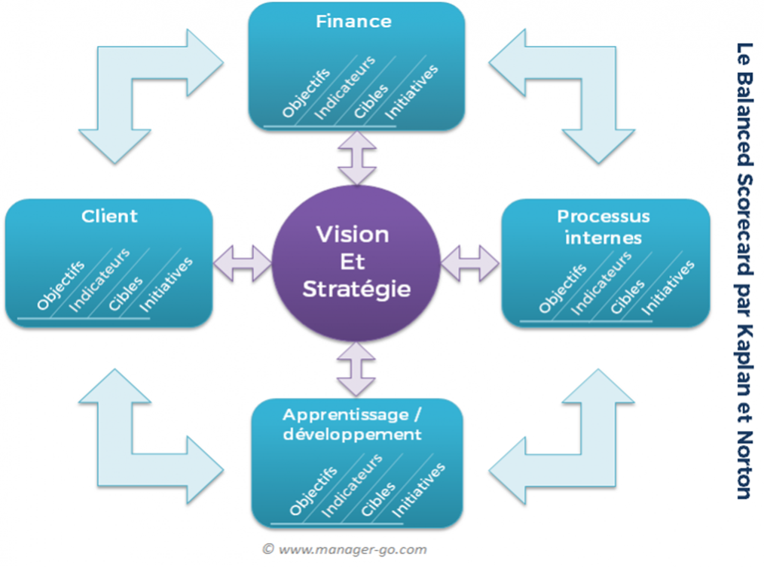


BALANCED SCORECARD (TABLEAU DE BORD ÉQUILIBRÉ)
Le Balanced Scorecard est un outil de gestion stratégique qui permet de mesurer la performance de l'entreprise selon quatre perspectives :
Le Balanced Scorecard permet de :
  Avoir une vision globale de la performance : Il prend en compte toutes les dimensions de l'entreprise.
  Aligner les objectifs : Il permet de s'assurer que tous les objectifs sont alignés sur la stratégie de l'entreprise.
  Améliorer la communication : Il facilite la communication autour de la stratégie et des objectifs.
KPIs Commerciaux :
Perspective Financière : Mesure les résultats financiers (chiffre d'affaires, rentabilité, etc.).
Perspective Client : Mesure la satisfaction et la fidélité des clients.
Perspective Processus Internes : Mesure l'efficacité et l'efficience des processus clés de l'entreprise.
Perspective Apprentissage et Développement : Mesure la capacité de l'entreprise à innover et à se développer (compétences des employés, culture d'entreprise, etc.).
KPIs Financiers :
KPIs GRC :
Que constatons nous ? (manager) Comment pourrions nous améliorer les processus ?( leader)

Slide 33
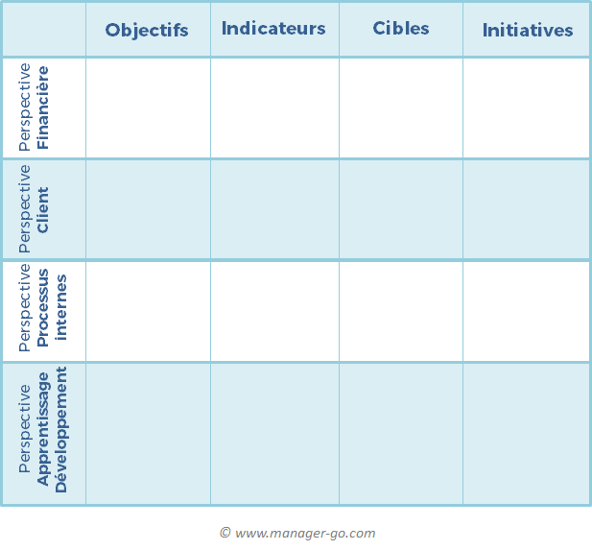

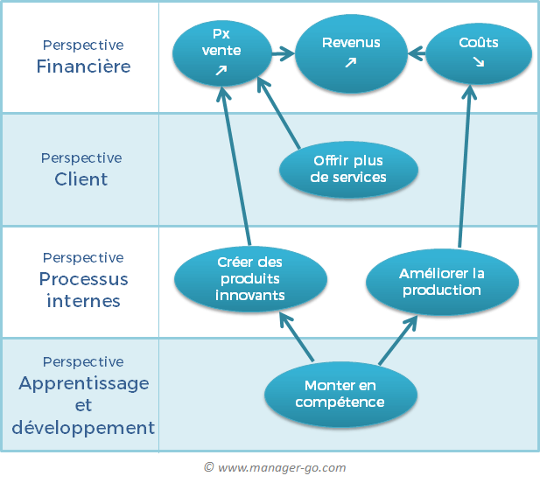
BALANCED SCORECARD (TABLEAU DE BORD ÉQUILIBRÉ)

Slide 34


TRAINING
LA LETTRE DE CADRAGE
POUR LA PROCHAINE SESSION
DISPONIBLE SUR DIGIFORMA
  A FINIR
  12 MAI- GROUPE 1
  28 MAI- GROUPE 2
  13 JUIN - GROUPE 3
DEPOSER SUR LA PLATEFORME
LETTRE DE CADRAGE

